Slide 1
Внутренняя энергия.
Теплопередача.
Работа
в термодинамике

Slide 2

Вопросы
Определение внутренней энергии
От чего зависит внутренняя энергия?
Внутренняя энергия одноатомного идеального газа
Способы изменения внутренней энергии.
Виды теплопередачи
Формула работы газа, работы внешних сил.

Slide 3
Термодинамика-
теория тепловых процессов,
в которой не учитывается
молекулярное строение тел.

Slide 4
Одноатомный газ -
газ , состоящий из отдельных атомов, а не молекул(идеальный газ).
Одноатомными являются инертные газы- гелий, неон, аргон и др.

Slide 5
ВНУТРЕННЯЯ ЭНЕРГИЯ.

Slide 6
Внутренняя энергия тела равна сумме кинетической энергии движения молекул и потенциальной энергии взаимодействия молекул.
2. Внутренняя энергия зависит от температуры и от количества частиц. Обозначается U, измеряется в Дж.
3. Т.к. потенциальная энергия идеального газа равна 0, то
Выведем формулу для расчета внутренней энергии одноатомного идеального газа:

Slide 8
Изменение внутренней энергии:
Способы изменения внутренней энергии
Совершение работы
Теплопередача
Теплопроводность
Излучение
Конвекция

Slide 9
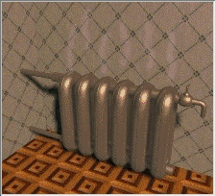
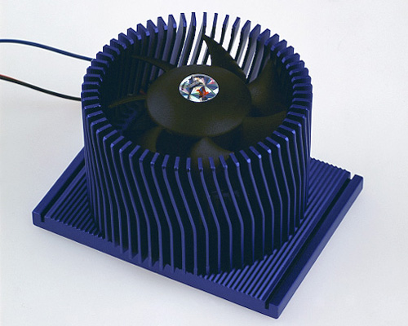

Теплообмен
конвекция
теплопроводность
излучение

Slide 10
Теплопроводность
- это такой тип теплообмена, когда тепло передаётся от более нагретых участков тела менее нагретым вследствие теплового движения молекул.
Все вещества имеют различную теплопроводность. Лучшие проводники тепла – кристаллы.
Те вещества, в которых расстояния между молекулами большие – плохие проводники тепла. Это древесина, кирпич и т.д.

Slide 11
Конвекция
- это такой тип теплообмена, при котором энергия переносится струями жидкости или газа.
Плотность горячего газа или жидкости меньше, чем холодных, поэтому конвекционные потоки поднимаются вверх.

Slide 12

Лучистый обмен или просто излучение
это перенос энергии в виде электромагнитных волн.
Любое нагретое тело является источником излучения.
Этот вид теплообмена отличается от предыдущих тем, что может происходить и в вакууме.

Slide 13
Количество теплоты, Q – это энергия, переданная системе или полученная системой при теплообмене.
Процесс | Формула, удельные величины
Нагревание или охлаждение |  | c- удельная теплоемкость, Дж/(кг*К) m – масса, кг; - изменение температуры, К
Кипение или конденсация | Q=rm | r– удельная теплота парообразования, Дж/кг
Плавление или кристаллизация | Q=λm | λ – удельная теплота плавления, Дж/кг
Сгорание топлива | Q=qm | q – удельная теплота сгорания, Дж/кг
Уравнение теплового баланса:

Slide 14
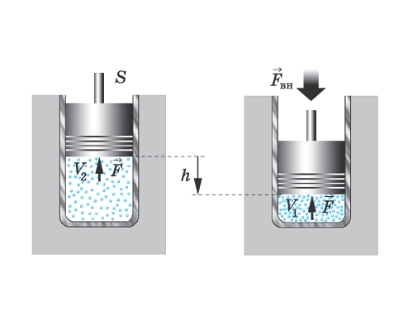
Совершение работы
Работа при сжатии газа под поршнем
Notes:
При сжатии газ совершает отрицательную работу, внутренняя энергия газа при сжатии увеличивается

Slide 15
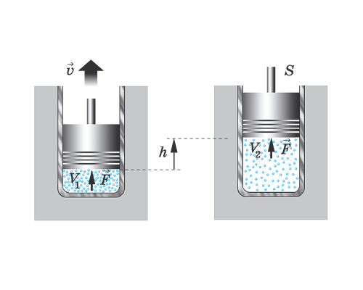
Совершение работы
Работа при расширении газа под поршнем
Notes:
При расширении газ совершает положительную работу, отдавая энергию окружающим телам.

Slide 16

Работа в термодинамике – работа сил, приложенных к внешним телам со стороны системы при её деформации.
Работа газа численно равна площади фигуры под графиком зависимости давления от объёма в координатах p, V
Расширение газа
p
Сжатие газа
p
1
2
2
1
p
A>0
A<0
V
V

Slide 17
Задача №1. В стальном баллоне находится гелий массой 0,5 кг при температуре 10°С. Как изменится внутренняя энергия гелия, если его температура повысится до 30°С?
Дано: Решение:
Ответ. 31,2 кДж

Slide 18
Задачи (самостоятельно):
Определите изменение внутренней энергии кислорода ( ) массой
3 кг при изменении его температуры от 17ºС до 27ºС.
2. Газ, расширяясь изобарно, совершает работу 0,2 кДж при давлении 200 кПа. Определите первоначальный объём газа, если конечный объём стал равен 2,5 л.

